Slide 1

Belajar Python
Robotik SIKL

Slide 2
Collection
List

Slide 3
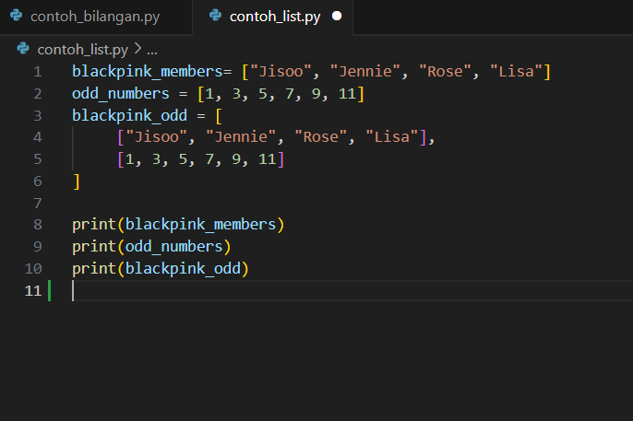
List, Python Workhorse
Collections
Dapat memuat tipe data lain: string, bilangan, bahkan list lain

Slide 4
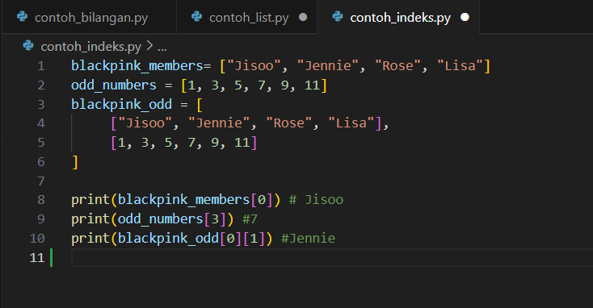
Index
Mengakses anggota dari list
Awal: 0

Slide 5
Collection
tuple

Slide 6
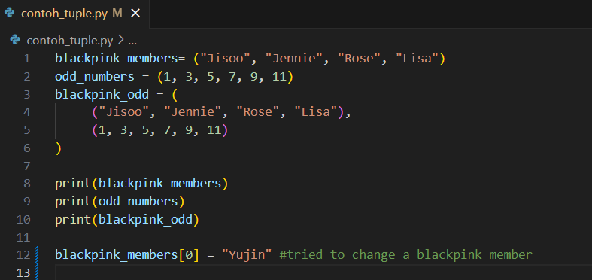
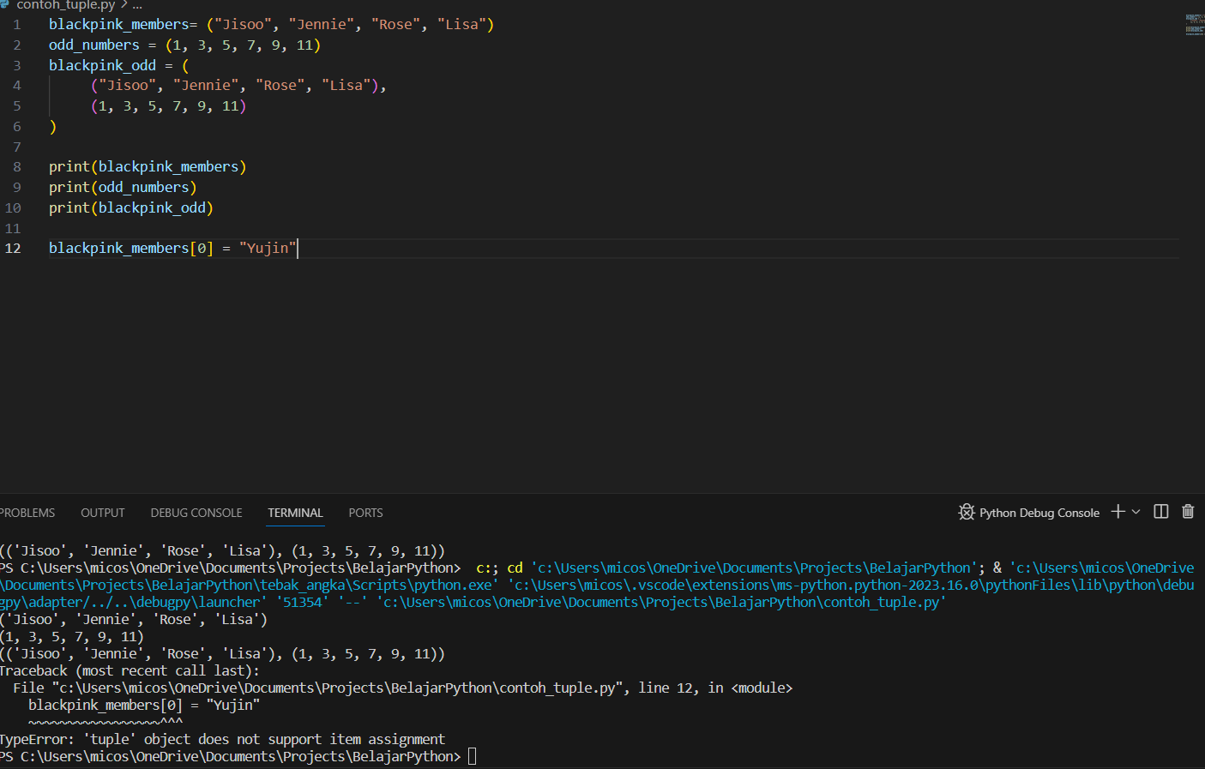
Tuple
Collections
Dapat memuat tipe data lain: string, bilangan, list, bahkan tuple lain
Immutable

Slide 7
Collection
SET

Slide 8
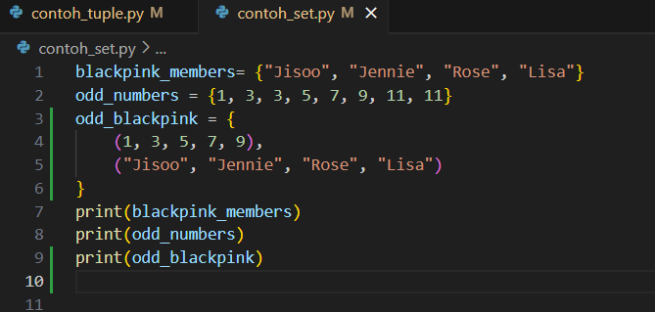
SET
Collection
Dapat memuat tipe data lain: string, bilangan tapi tidak bisa berisikan list ataupun set lain
Member adalah unik

Slide 9
Collection
Dictionary

Slide 10
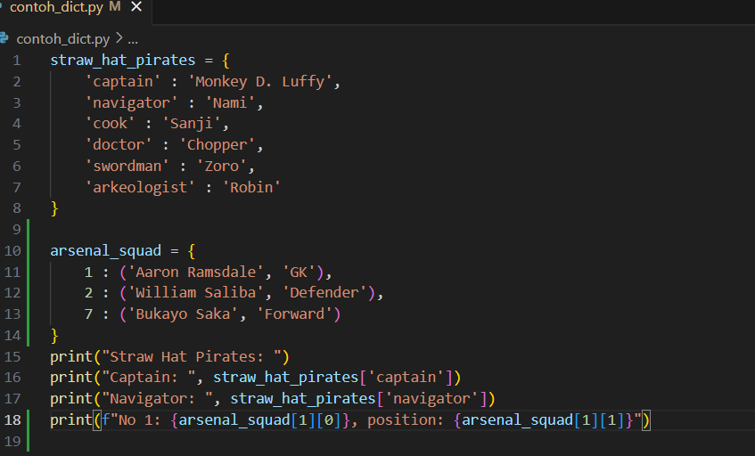
dictionary
Collection
Dapat memuat tipe data lain: string, bilangan, ataupun koleksi lain
Tidak menggunakan indeks, menggunakan ‘key’ yang unik

Slide 11
LOOP
For, while

Slide 12
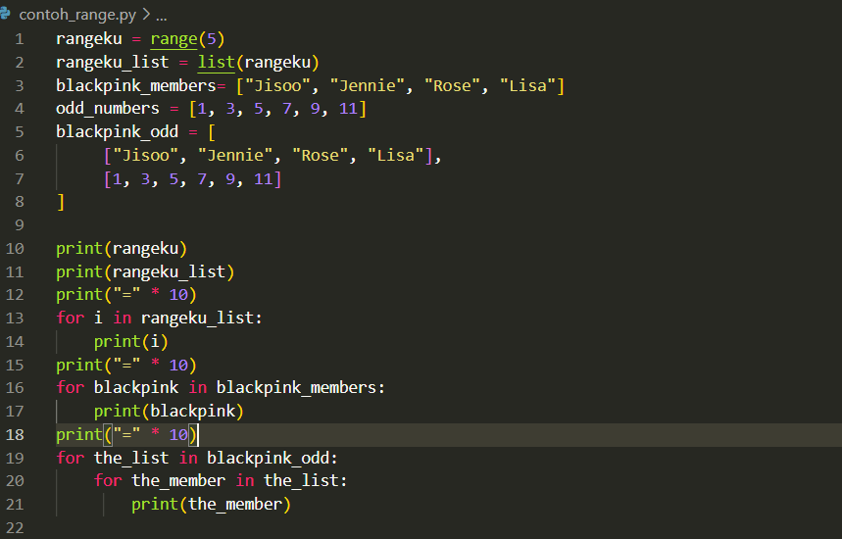
for dan range()
range(): fungsi “bawaan” (built-in function) yang menghasilkan objek ‘range’
For: iterasi objek yang dapat diiterasi, misalnya list, tuple, dictionary, string

Slide 13
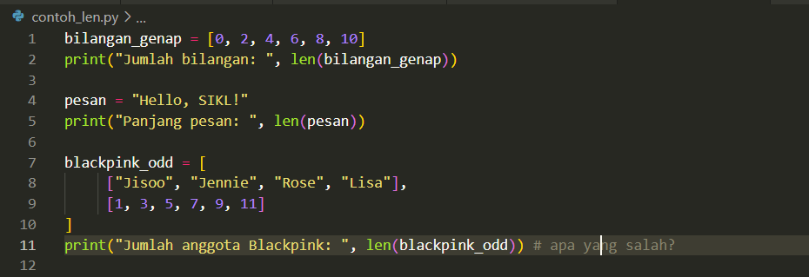
len()
len(): fungsi Bawaan yang menunjukkan panjang dari iterable

Slide 14
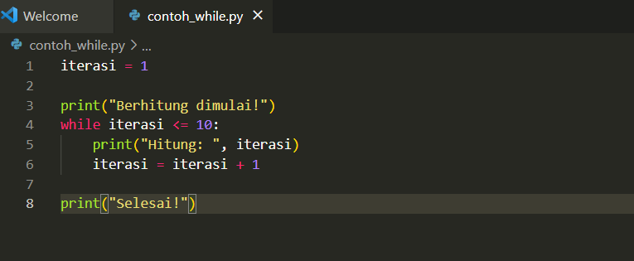
while …
Iterasi selama sebuah kondisi tepat (while True)

